Slide 1
Snake Projekt
Organisations Präsentation

Slide 2
Inhaltsverzeichnis
1 Planung des Spiels
Welches Spiel
Features
Wie umgesetzt
Grobes Programmmodel
Frameworks
2 Aufgabenverteilung
Grobe Aufgabenverteilung
Untergruppen
3 Planung des Projektablaufs
Arbeitspakete | Meilensteine
Wochenplan

Slide 3
Das Spiel : Reverse Snake
1
Schlange startet lang, wird per Zeitintervall länger
Verliert Länge wenn Item aufgehoben wird
Neues Item spawnt wenn altes aufgehoben wurde
Gegner / Hindernisse spawnen zufällig im Zeitintervall
Kollision mit Gegner / Wand / Sich selbst führt zum Gameover
Schlange besteht nur noch aus Kopf => Level geschafft / Schnellerer Spielablauf

Slide 4
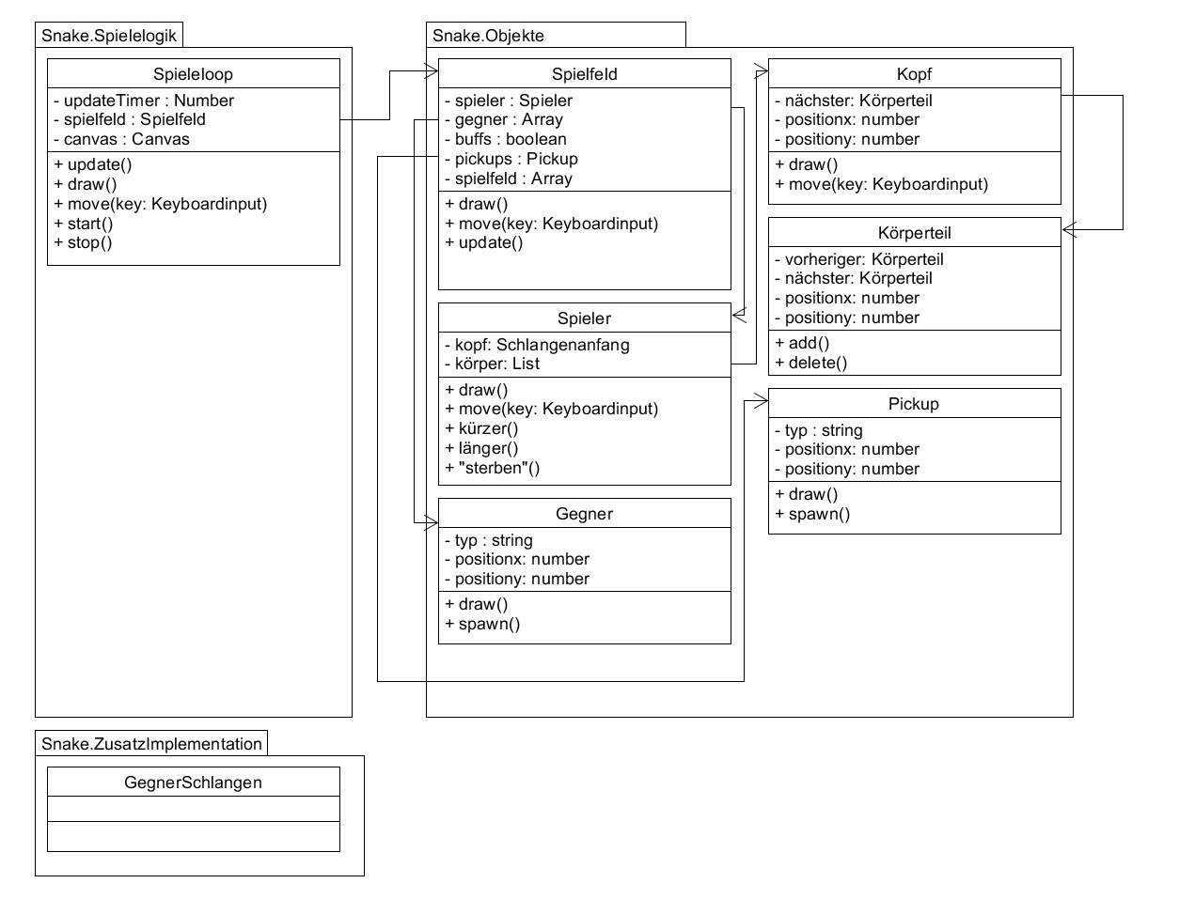
1

Slide 5
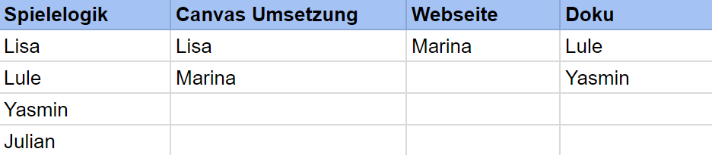
Grobe Aufgabenverteilung
2
Schwerpunktgebiete der einzelnen Mitglieder

Slide 6
Untergruppen
2
Spezialgebiete der Untergruppen
Lisa | Marina – Canvas und Webseite
Lisa | Julian |Lule | Yasmin – Spielelogik
Yasmin | Lule - Dokumentation

Slide 7
Arbeitspakete | Meilensteine
3
22.11 – Webseite Basisaufbau
29.11 – Bugfixes | Besprechung | Dokumentation
06.12 – Basis Objekte | Zeichnen der Objekte
13.12 – Bugfixes | Besprechung | Dokumentation
20.12 – Loop | Steuerung
27.12 – Bugfixes | Besprechung | Dokumentation
03.01 – Kollisionsabfragen |Gameover
10.01 – Bugfixes | Besprechung | Dokumentation | Finale Version
17.01 – Abgabe Dokumentation
24.01 – Abgabe | Präsentation

Slide 8
Wochenplan
3
Mo: selbstständige Arbeit |Statusbericht abgeschickt
Di: Zeit für Gruppenbesprechung
Mi: Zeit für Gruppenbesprechung
Do: selbstständige Arbeit
Fr: selbstständige Arbeit
Sa: Statusbericht an Lisa
So: Zusammenschrift des Statusberichts

